Slide 1
Знакомство с Azure
Serhii Popovych

Slide 2
Цель
Целью данной презентации является знакомство с базовым функционалом платформы Azure

Slide 3

Пример
Приложение которые мы будет реализовывать с помощью Azure - сервис сокращения ссылок. Пользователь предоставляет ссылку, система возвращает сокращенный ее вариант. Далее пользователь может использовать новую ссылку для перехода по оригинальной.

Slide 4
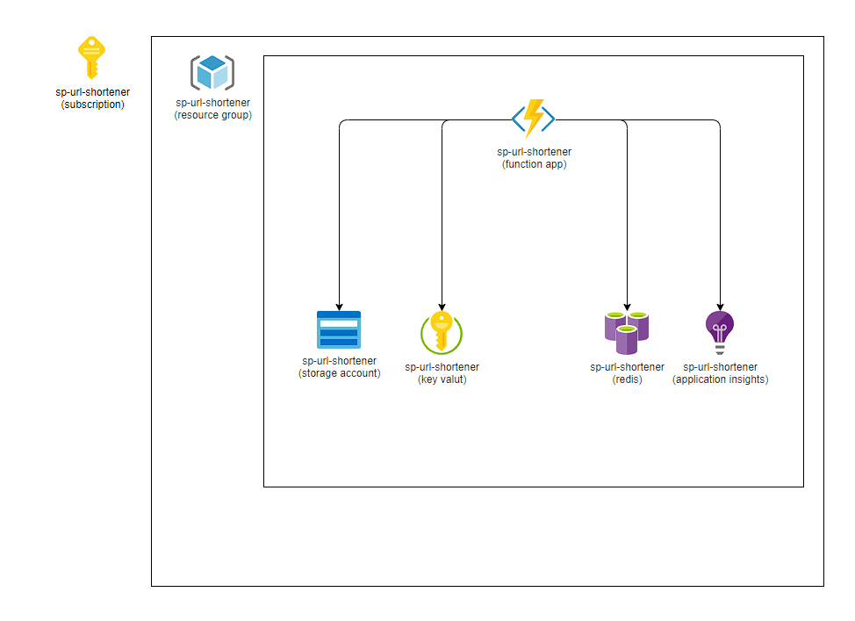
Архитектура приложения

Slide 5
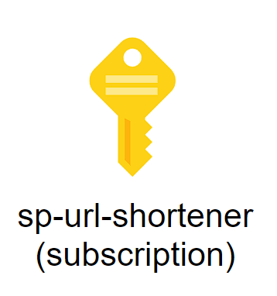
Подписка это юнит биллинга, здесь вы можете посмотреть текущие и прогнозируемые затраты а также задать бюджет.
Без подписки невозможно осуществлять работу с порталом.

Slide 6
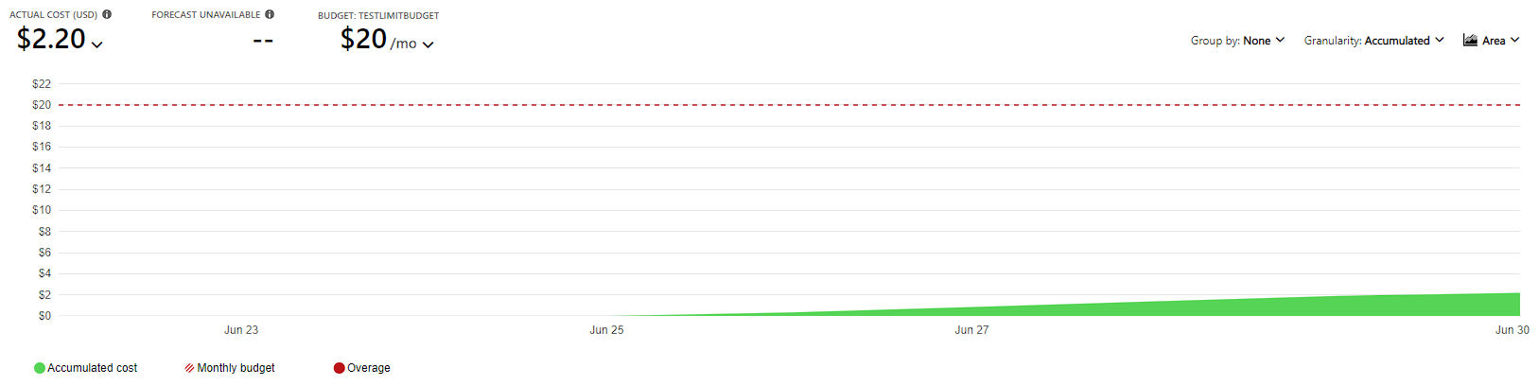
Бюджет

Slide 7

Элемент структурирования ресурсов, работает как логическая “папка” для структуризации ресурсов.

Slide 8
Модели
On Premises - your own ‘cloud’
IaaS (Infrastructure as a Service) - Virtual Machine
PaaS (Platform as a Service) - Application Services
FaaS (Function as a Service) - Azure Function
Saas (Software as a Service) - Google Doc

Slide 9
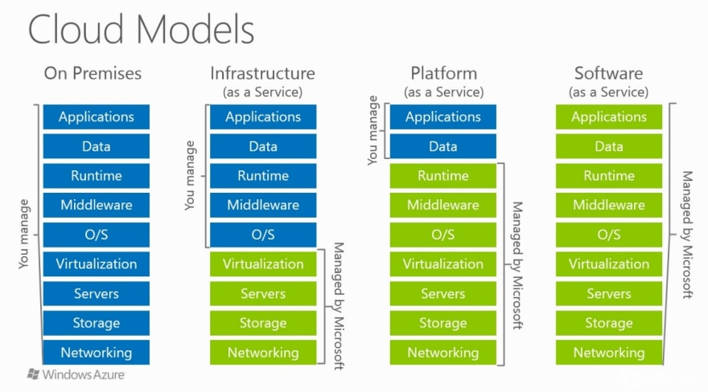
Модели

Slide 10
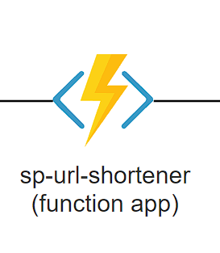
Serverless приложение, позволяет сэкономить по максимуму, так как мы платим только когда выполняем код.

Slide 11
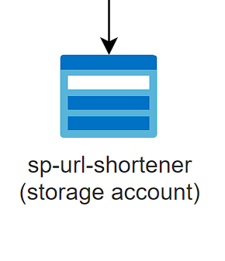
Аккаунт данных - ресурс который хранит ваши данные.

Slide 12
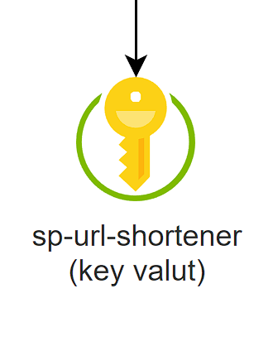
Хранилище секретов

Slide 13
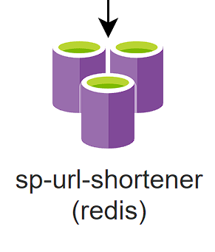
Сервер кэширования

Slide 14
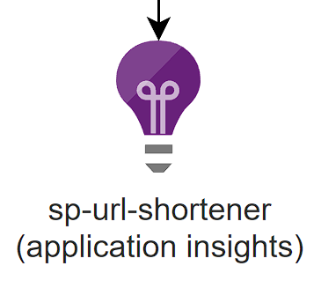
Сервис мониторинга и логирования

Slide 15
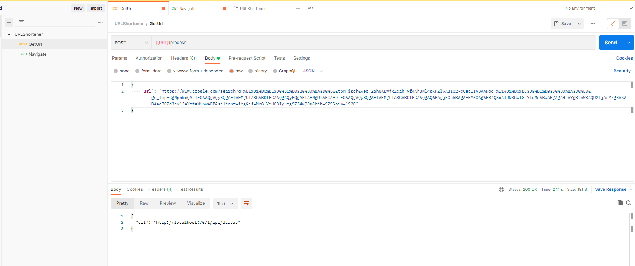
Демо
Запрос сокращения ссылки

Slide 16
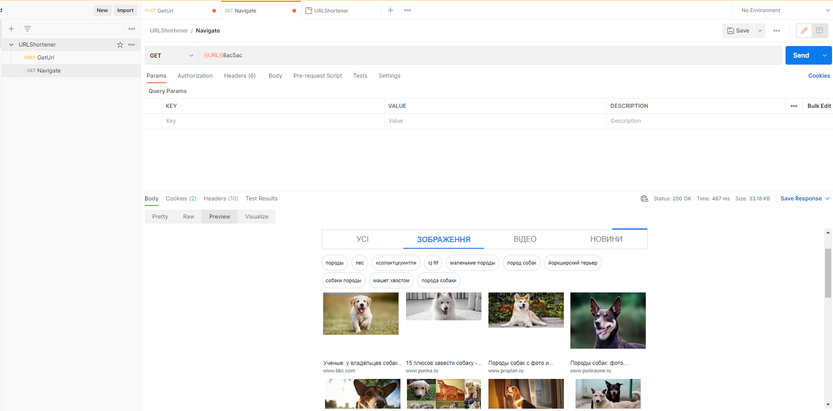
Демо
Редирект на оригинальную ссылку

Slide 17
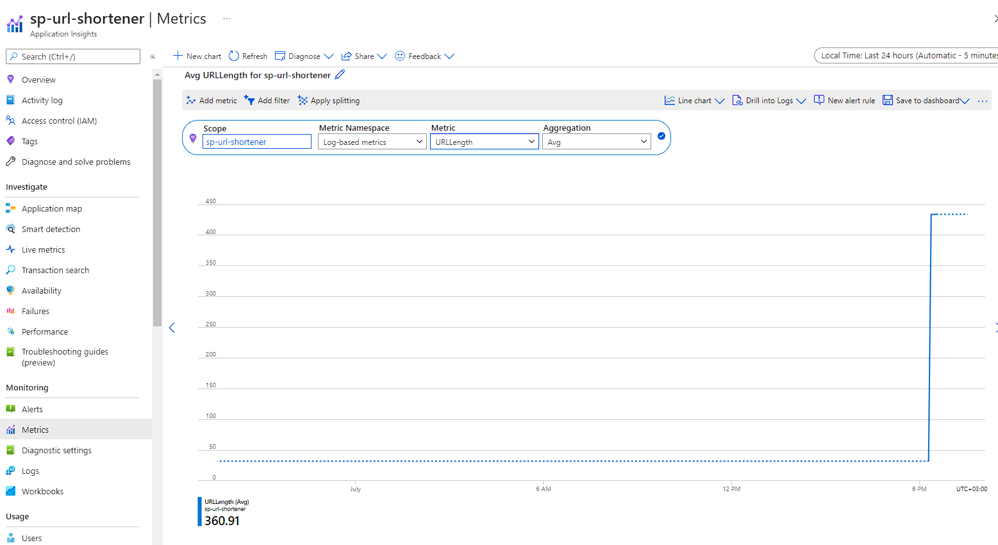
Демо
Кастомные метрики

Slide 18
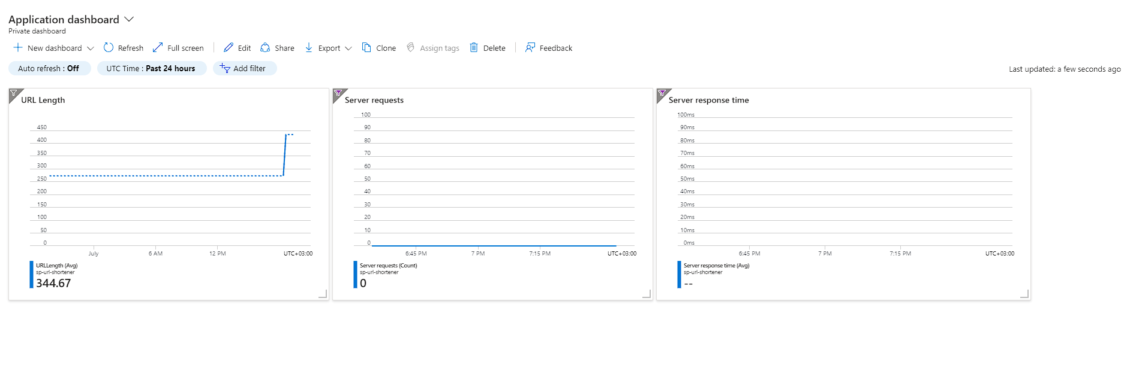
Демо
Дашборд

Slide 19
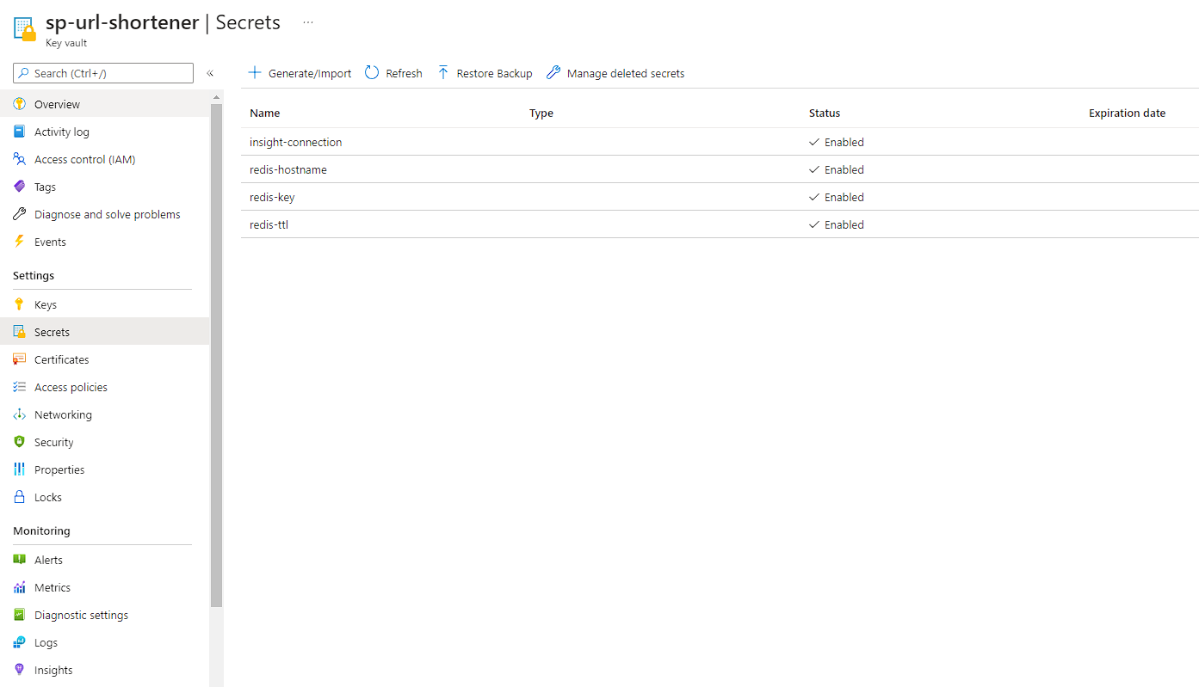
Демо
Менеджмент настроек

Slide 20
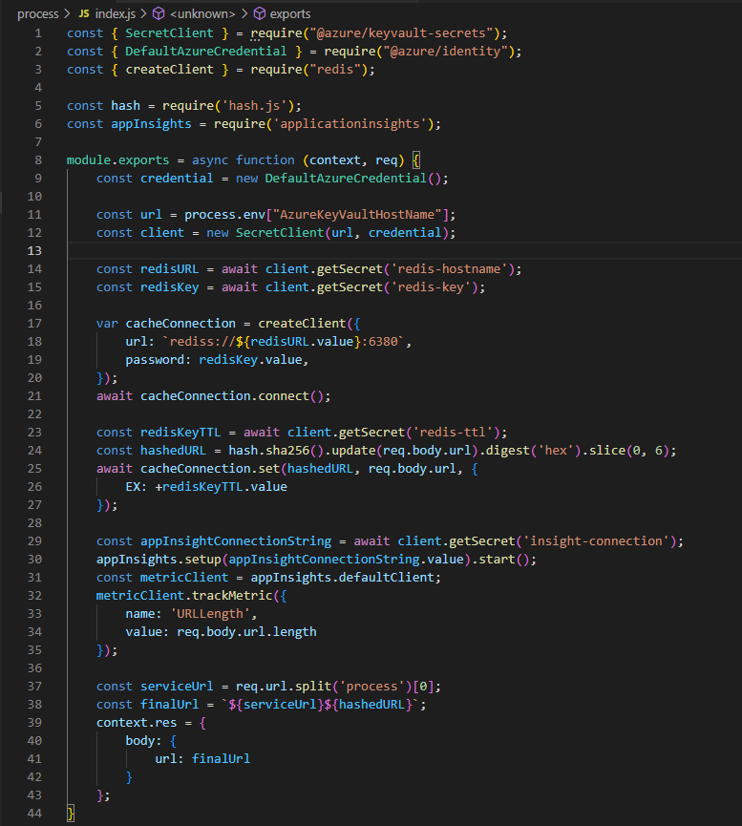
Демо
Исходный код функции
формирования короткой ссылки

Slide 21
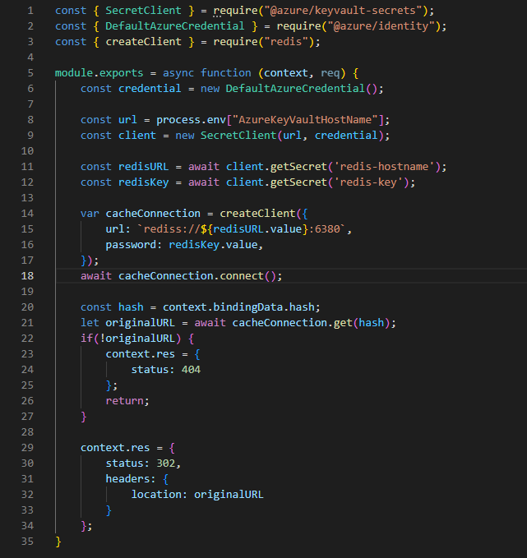
Демо
Исходный код функции
редиректа

Slide 22
Спасибо за внимание!
https://github.com/sergiypopovych7576/azure-url-shortener
https://www.udemy.com/course/az900-azure/

